Slide 1
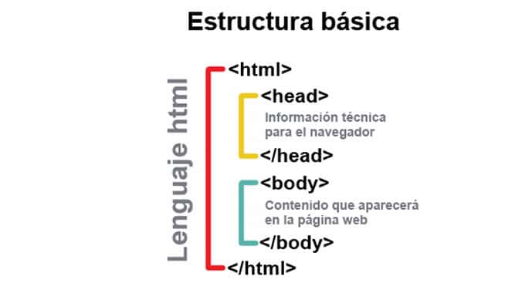
Antecedentes básicos
HTML provee el contenido y estructura de una página Web.
Todos los elementos dentro se componen por etiquetas (tags). Existe una gran cantidad de etiquetas (https://www.w3schools.com/TAGS/default.ASP).
Veamos un ejemplo: http://dataquestio.github.io/web-scraping-pages/simple.html

Slide 2
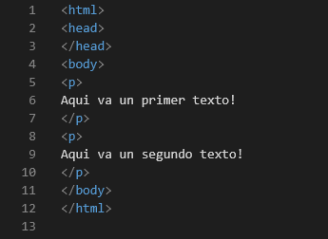
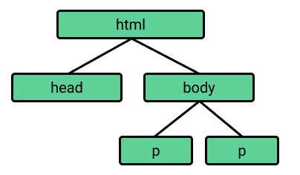
Antecedentes básicos
Una página HTML es posible visualizarla a través de una estructura de árbol.
Es muy frecuente encontrar elementos anidados.

Slide 3
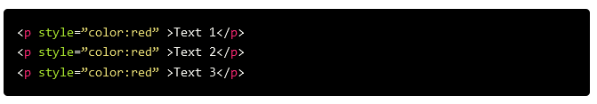
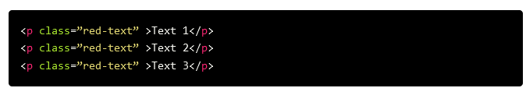
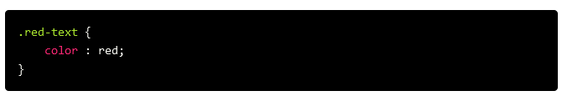
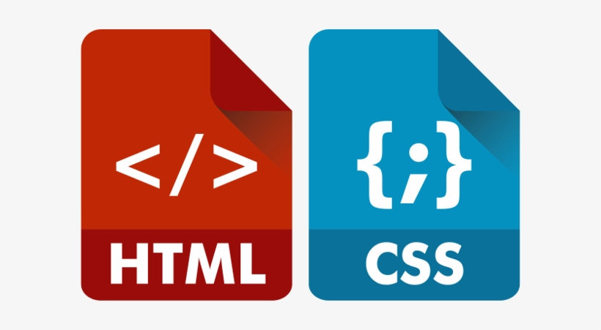

Antecedentes básicos
Clases
HTML
CSS provee información acerca del estilo de los objetos dentro de una página web (color, posición, etc.). Veamos como funciona aquí.
Existen varios selectores que se pueden utilizar para ubicar algún elemento en particular y darle una característica. En general se utilizan además de los tags, están las clases y los id.
HTML
CSS
id
HTML

Slide 4

Uso de rvest
read_html(): Lee una URL (una página) y devuelve un objeto XML, que es posible leer de manera más sencilla.
html_nodes(): Selecciona una parte del contenido del objeto XML. Para esto puede utilizarse lo que se obtiene con SelectorGadget.
html_text(): Devuelve el texto asociado a la parte seleccionada.
html_table(): Al seleccionar una tabla HTML, esta es posible pasarla directamente a un dataframe.
Permite extraer información de páginas webs, utilizando una simple nomenclatura.
A través de la selección de una parte específica de una página (nodo) es posible extraer información más precisa. Se pueden utilizar tags, clases y ids (entre otros).
Podemos utilizar el complemento de Chrome SelectorGadget.
También se puede aprender cómo seleccionar objetos de forma manual aquí.

Slide 5


Manejo de texto
Uso de librería stringr.
Cheat sheet stringr: https://github.com/rstudio/cheatsheets/blob/master/strings.pdf.
Cheat sheet expresiones regulares: https://rstudio.com/wp-content/uploads/2016/09/RegExCheatsheet.pdf.

Slide 6
Uso de RSelenium
Realiza una conexión a través de un navegador definido
rD <- rsDriver(browser="firefox", port=4546L, verbose=F)
Asigna la conexión al objeto remDr, para que luego pueda ser manipulado
remDr <- rD$client
Ingresa a una página web
remDr$navigate("https://www.google.com/")
Cuando ya se necesita una mayor interacción del usuario con la página a scrapear, es posible utilizar la librería Rselenium, la cual posibilita simular el ingreso y manipulación de la página.
Podemos ver más detalles aquí.
RSelenium permite utilizar una gran cantidad de métodos para interactuar con páginas web (Ejemplos).

